Slide 1
Zintegrowane Inwestycje Terytorialne Wrocławskiego Obszaru Funkcjonalnego
Nabór 10.4.2: Dostosowanie systemów kształcenia i szkolenia zawodowego do potrzeb rynku pracy – ZIT WrOF (typ F i G)

Slide 2
Zintegrowane Inwestycje Terytorialne (ZIT)
To nowe narzędzie wspierające wdrażanie strategii terytorialnych z wykorzystaniem możliwości finansowych, jakie dają Fundusze Europejskie w okresie 2014–2020.
Celem ZIT jest m.in.: realizacja zintegrowanych projektów odpowiadających w sposób kompleksowy na potrzeby i problemy obszarów metropolitalnych oraz sprzyjanie ich rozwojowi, współpracy i integracji, przede wszystkim tam, gdzie skala problemów związanych z brakiem współpracy i komplementarności działań różnych jednostek administracyjnych jest największa.

Slide 3
Na terenie Wrocławia i jego obszaru funkcjonalnego powstały Zintegrowane Inwestycje Terytorialne Wrocławskiego Obszaru Funkcjonalnego (ZIT WrOF).
Funkcję Instytucji Pośredniczącej ZIT WrOF pełni Gmina Wrocław.
Zintegrowane Inwestycje Terytorialne Wrocławskiego Obszaru Funkcjonalnego zostały utworzone na podstawie zawartego pomiędzy 15 gminami „Porozumienia z dnia 9 lipca 2013 r. w sprawie zasad współpracy Stron porozumienia przy programowaniu, wdrażaniu, finansowaniu, ewaluacji, uzgadnianiu wspólnych inwestycji, bieżącej obsłudze i rozliczeniach ZIT WrOF”.
Obszar ZIT WrOF: 2 336 km² (12% powierzchni Dolnego Śląska)
Ludność: 887 943 mieszkańców (30% mieszkańców Dolnego Śląska)
15 samorządów gminnych leżących na terenie 6 powiatów

Slide 4
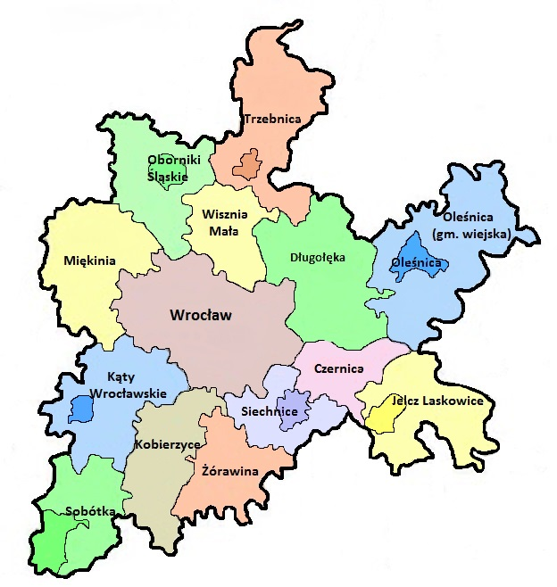
W skład Wrocławskiego Obszaru Funkcjonalnego wchodzą:
Gmina Wrocław
Miasto i Gmina Jelcz-Laskowice
Miasto i Gmina Kąty Wrocławskie
4. Miasto i Gmina Oborniki Śląskie
5. Miasto i Gmina Sobótka
6. Miasto Oleśnica
7. Gmina Oleśnica
8. Gmina Siechnice
9. Gmina Trzebnica
10. Gmina Długołęka
11. Gmina Czernica
12. Gmina Kobierzyce
13. Gmina Miękinia
14. Gmina Wisznia Mała
15. Gmina Żórawina

Slide 5
Najważniejszym dokumentem regulującym zasady wsparcia Wrocławskiego Obszaru Funkcjonalnego w ramach ZIT jest Strategia ZIT WrOF.
Cel nadrzędny zdefiniowany w Strategii ZIT WrOF:
Osiągnięcie wysokiej jakości życia społeczności Wrocławskiego Obszaru Funkcjonalnego poprzez integrację jego przestrzeni w spójny organizm społeczno - gospodarczy
Zintegrowanie przestrzeni obszaru ZIT WrOF
Poprawa innowacyjności i konkurencyjności gospodarki obszaru ZIT WrOF
Zintegrowanie społeczne obszaru ZIT WrOF

Slide 6
Umiejscowienie działania 10.4 RPO WD w priorytetach ZIT WrOF
Strategia ZIT WrOF |  |  | Regionalny Program Operacyjny WD
Cel | Priorytet | Działanie | Oś priorytetowa | Działanie
3. ZINTEGRO-WANIE SPOŁECZNE WrOF | 3.3 Wzrost jakości i dostępności edukacyjnej na terenie WrOF | 3.3.1 Zapewnienie równego dostępu do wysokiej jakości edukacji na terenie WrOF wraz z dostosowaniem infrastruktury edukacyjnej | 10. EDUKACJA | 10.4 Dostosowanie systemów kształcenia i szkolenia zawodowego do potrzeb rynku pracy

Slide 7
Alokacja finansowa ZIT WrOF
RPO WD - ZIT WrOF: 291 250 000 €
Oś 10 – Edukacja: 26 750 000 €
Działanie 10.4.2: 7 500 000 €
Konkurs: 4 256 828 PLN

Slide 8
Nabór wniosków w ramach Poddziałania 10.4.2
Inwestycje w edukację przedszkolną, podstawową i gimnazjalną – ZIT WROF
Wnioskodawcy:
jednostki samorządu terytorialnego, ich związki i stowarzyszenia;
jednostki organizacyjne jst;
organy prowadzące publiczne i niepubliczne szkoły i placówki prowadzące kształcenie zawodowe;
placówki kształcenia ustawicznego, placówki kształcenia praktycznego oraz ośrodki dokształcania i doskonalenia zawodowego, umożliwiające uzyskanie i uzupełnienie wiedzy, umiejętności i kwalifikacji zawodowych;
instytucje rynku pracy, o których mowa w art. 6 ustawy z dnia 20 kwietnia 2004 r. o promocji zatrudnienia i instytucjach rynku pracy, prowadzące działalność edukacyjno-szkoleniową;
podmioty prowadzące działalność oświatową, o której mowa w art. 83a ust. 2. Ustawy o systemie oświaty; osoba prowadząca działalność gospodarczą;
osoby prowadzące działalność gospodarczą.

Slide 9
Kryteria ocena zgodności projektu ze Strategią ZIT WrOF – 50% wszystkich możliwych punktów
Lp. | Nazwa kryterium | Opis znaczenia kryterium | Maksymalna liczba punktów | Waga kryterium
1 | Ocena zgodności projektu ze Strategią ZIT WrOF | Kryterium obligatoryjne | n/d | n/d
2 | Poprawność doboru wskaźników | Kryterium obligatoryjne | n/d | n/d
3 | Wpływ projektu na realizację Strategii ZIT WrOF | Kryterium punktowe | 25 pkt. | 50 %
4 | Wpływ realizacji projektu na realizację wartości docelowej wskaźników | Kryterium punktowe | 20 pkt. | 40 %
5 | Komplementarny charakter projektu | Kryterium punktowe | 5 pkt. | 10 %
UWAGA!!! Projekt musi otrzymać min. 7,5 pkt. (tj. 15% możliwej do uzyskania oceny maksymalnej), aby został skierowany do kolejnego etapu – oceny merytorycznej.

Slide 10
Kryterium 1: Ocena zgodności projektu ze Strategią ZIT WrOF
Weryfikacja, czy projekt wpisuje się w Strategię ZIT WrOF, w szczególności czy:
beneficjenci realizują projekt na obszarze ZIT WrOF;
proponowane działania wynikają ze Strategii ZIT WrOF w zakresie priorytetów inwestycyjnych wdrażanych w ramach RPO WD objętych Porozumieniem z IZ RPO WD
Kryterium obligatoryjne, jego niespełnienie powoduje odrzucenie wniosku;

Slide 11
Kryterium 2: Poprawność doboru wskaźników
Weryfikowane będzie w szczególności , czy:
wybrane wskaźniki produktu i rezultatu odzwierciedlają zakres rzeczowy projektu?
założone do osiągnięcia wartości są realne do osiągnięcia (nie zostały sztucznie zawyżone lub zaniżone)?
Kryterium obligatoryjne, jego niespełnienie powoduje odrzucenie wniosku;
Kryterium dotyczy następujących wskaźników:
liczba osób uczestniczących w pozaszkolnych formach kształcenia w programie;
liczba osób, które uzyskały kwalifikacje w ramach pozaszkolnych form kształcenia;

Slide 12
Kryterium 3: Wpływ projektu na realizację Strategii ZIT WrOF
sprawdzana będzie zbieżność zapisów we wniosku aplikacyjnym z zapisami Strategii ZIT WrOF;
weryfikowany będzie faktyczny wpływ zaproponowanych działań na minimalizację negatywnych zjawisk opisanych w Strategii ZIT WrOF;
ocena na podstawie 3 podkryteriów szczegółowych.
Ocena wpływu projektu na realizację Strategii ZIT WrOF:
ma charakter opisowy;
będzie zawierała szczegółowe uzasadnienie dla przyznanej liczby punktów.

Slide 13
Kryterium 3: Wpływ projektu na realizację Strategii ZIT WrOF – c.d.
Podkryterium | Punktacja
3.1 Minimalizacja wiodącego problemu zdiagnozowanego w Strategii ZIT WrOF | Nie – 0 pkt Tak - 15 pkt
3.2 Minimalizacja problemu dodatkowego wskazanego w Strategii ZIT WrOF ? | Nie – 0 pkt Tak – 5 pkt.
3.6 Siła oddziaływania projektu | Projekt przewiduje uczestnictwo beneficjentów z terenu 2 gmin - 1 pkt. Projekt przewiduje uczestnictwo beneficjentów z terenu 3 gminy - 3 pkt. Projekt przewiduje uczestnictwo beneficjentów z terenu więcej niż 3 gmin - 5 pkt.

Slide 14
Kryterium 4: Wpływ realizacji projektu na realizację wartości docelowej wskaźników monitoringu realizacji celów Strategii ZIT WrOF
Wyszczególnienie | Liczba osób uczestniczących w pozaszkolnych formach kształcenia w programie | Liczba osób, które uzyskały kwalifikacje w ramach pozaszkolnych form kształcenia
0 pkt. | Poniżej 20osób | Poniżej 30%
25% maksymalnej oceny | 20-60 osoby | 30% - 50%
50% maksymalnej oceny | 61-100 osób | 50,01% - 75%
100% maksymalnej oceny | Powyżej 100 osób | 75,01% – 100%
Waga danego wskaźnika | 50% | 50%
Ocena: (max 20 pkt. – 100%) | 10 pkt. | 10 pkt.

Slide 15
Kryterium 5: Komplementarny charakter projektu
Punktacja | Komplementarność
0 pkt | Brak komplementarności
1,25 pkt | Projekt komplementarny z co najmniej jednym projektem
2,5pkt | Projekt komplementarny z co najmniej trzema projektami, w tym minimum jednym w ramach naboru
5 pkt | Projekt komplementarny z co najmniej pięcioma projektami, w tym minimum trzema w ramach naboru
Ocena: (max 5 pkt. – 100%)
W ramach tego kryterium będzie weryfikowane, czy istnieją projekty powiązane ze zgłoszonym projektem, które zostały zrealizowane, bądź są w trakcie realizacji, bądź zostały zgłoszone w ramach tego samego naboru.
Projekty komplementarne mogą polegać na:
wykorzystaniu efektów realizacji innego projektu;
wzmocnieniu trwałości efektów jednego przedsięwzięcia realizacją drugiego;
bardziej kompleksowym potraktowaniem problemu, m.in. poprzez zaadresowanie projektu do tej samej grupy docelowej, tego samego beneficjenta, tego samego terytorium itp.;
Kryterium będzie oceniane na podstawie zapisów w części G WNP.

Slide 16
Dziękuję za uwagę
KONTAKT:
Biuro Zintegrowanych Inwestycji Terytorialnych Wrocławskiego Obszaru Funkcjonalnego (ZIT WrOF)
Urząd Miejski Wrocławia ul. Świdnicka 53 50-030 Wrocław pok. 104 i 105, I piętro tel. +48 71 777 78 61 tel. +48 71 777 80 06 e-mail: zit@um.wroc.pl

